Slide 1

Game Programming with DirectX

Slide 2
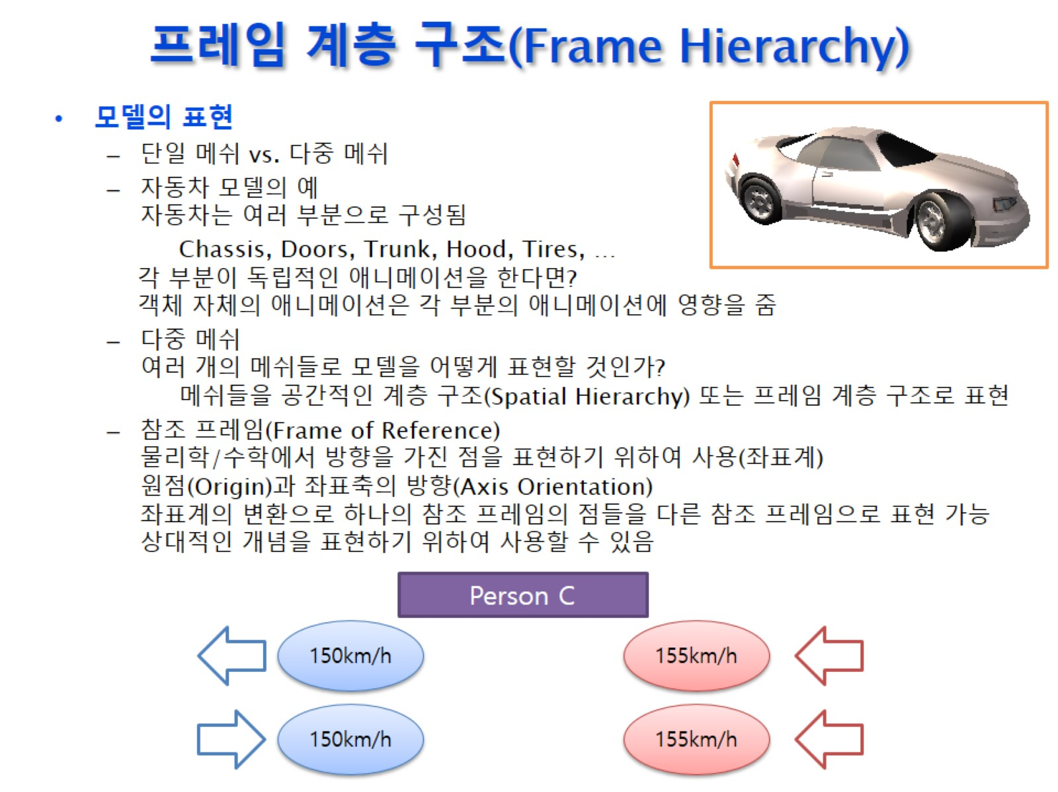
프레임 계층 구조(Frame Hierarchy)

Slide 3
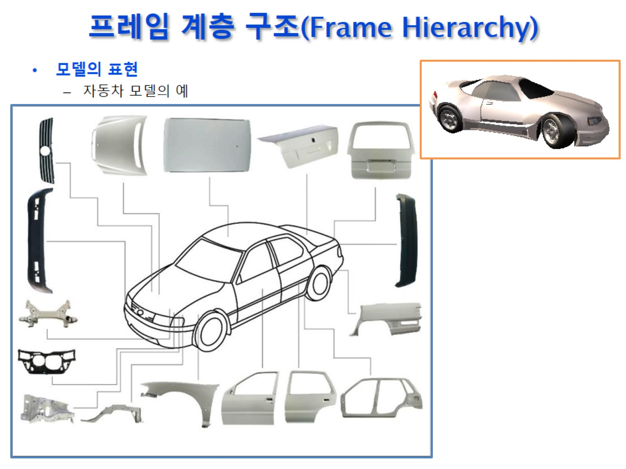
프레임 계층 구조(Frame Hierarchy)

Slide 4
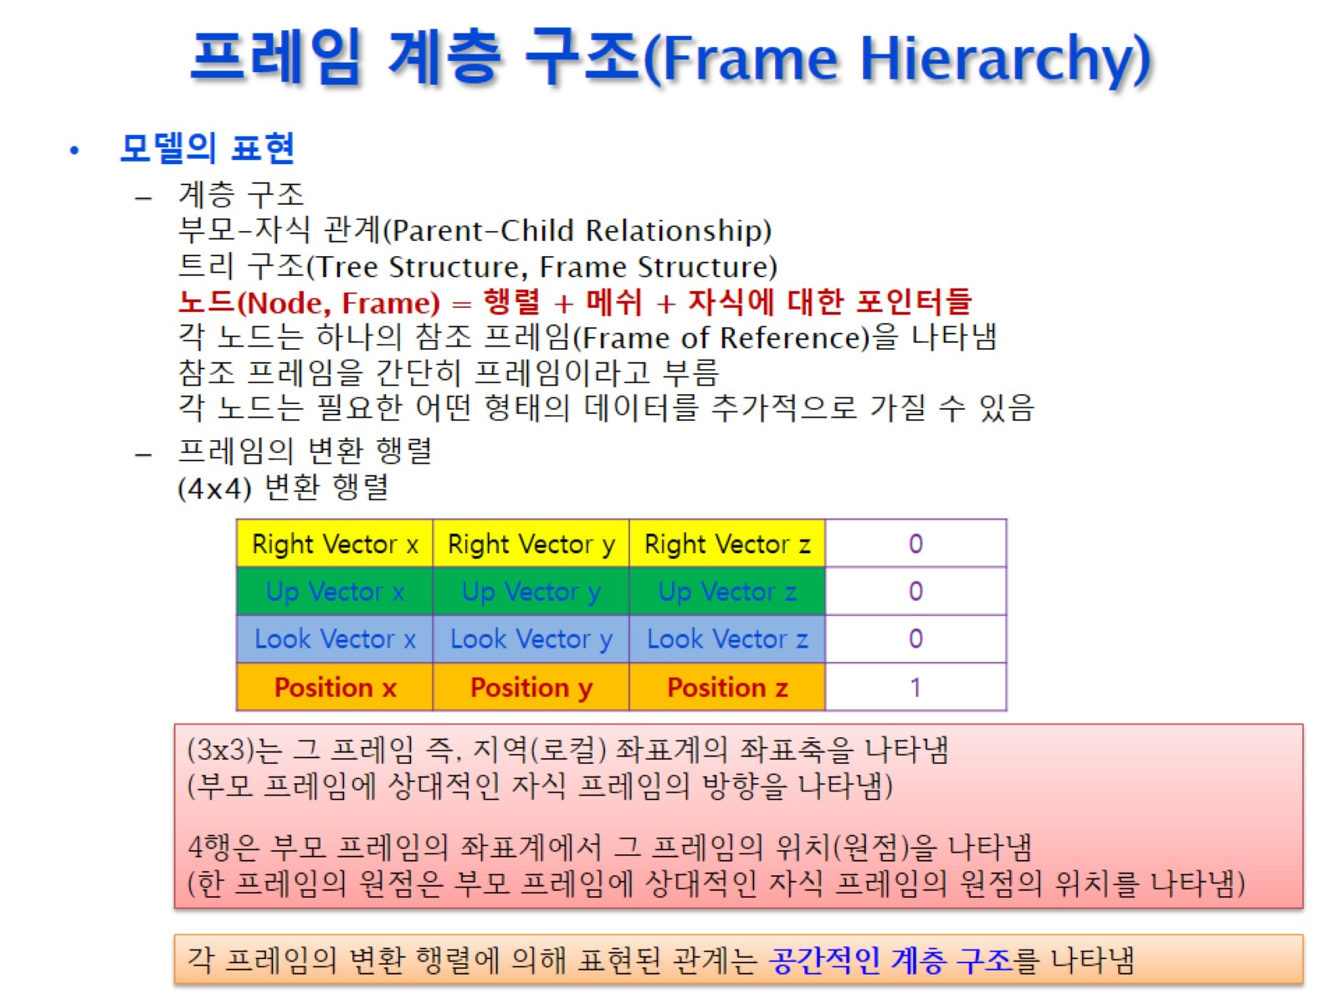
프레임 계층 구조(Frame Hierarchy)

Slide 5
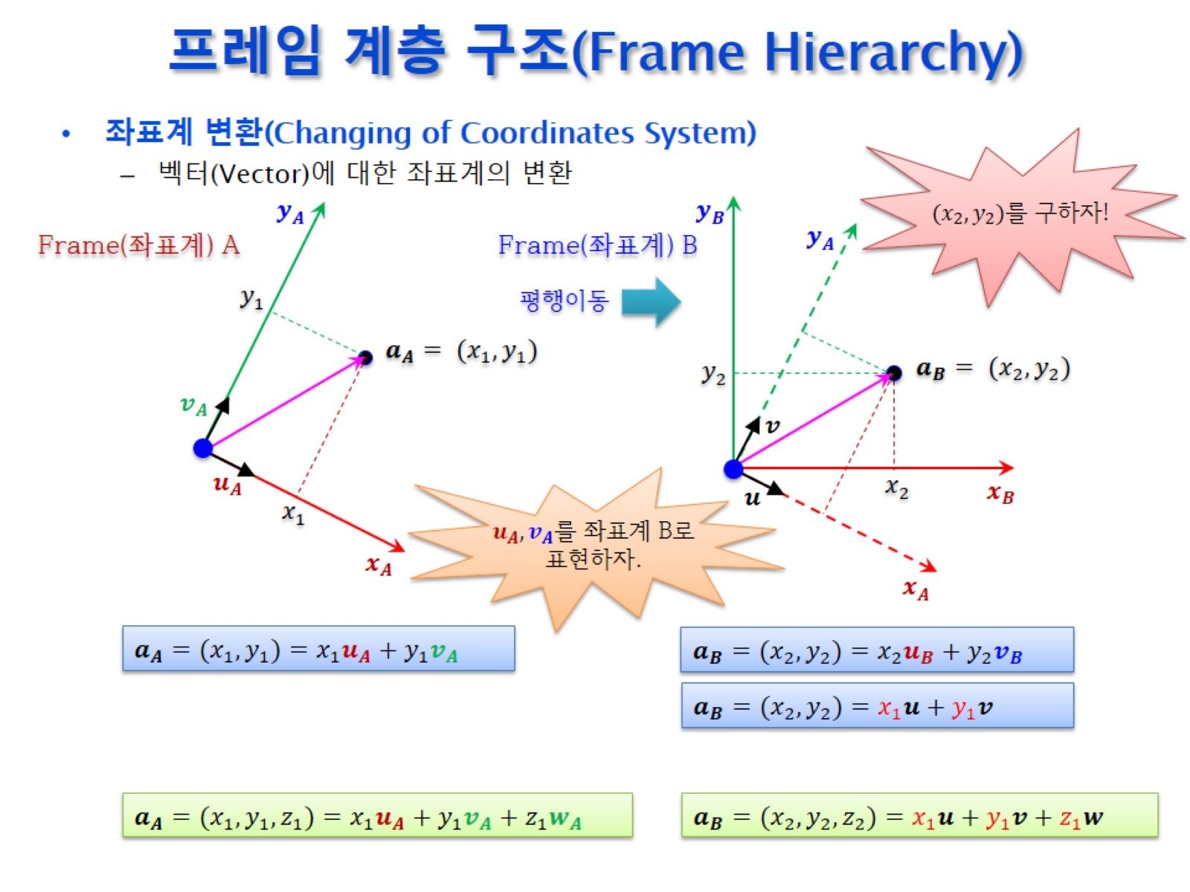
프레임 계층 구조(Frame Hierarchy)

Slide 6
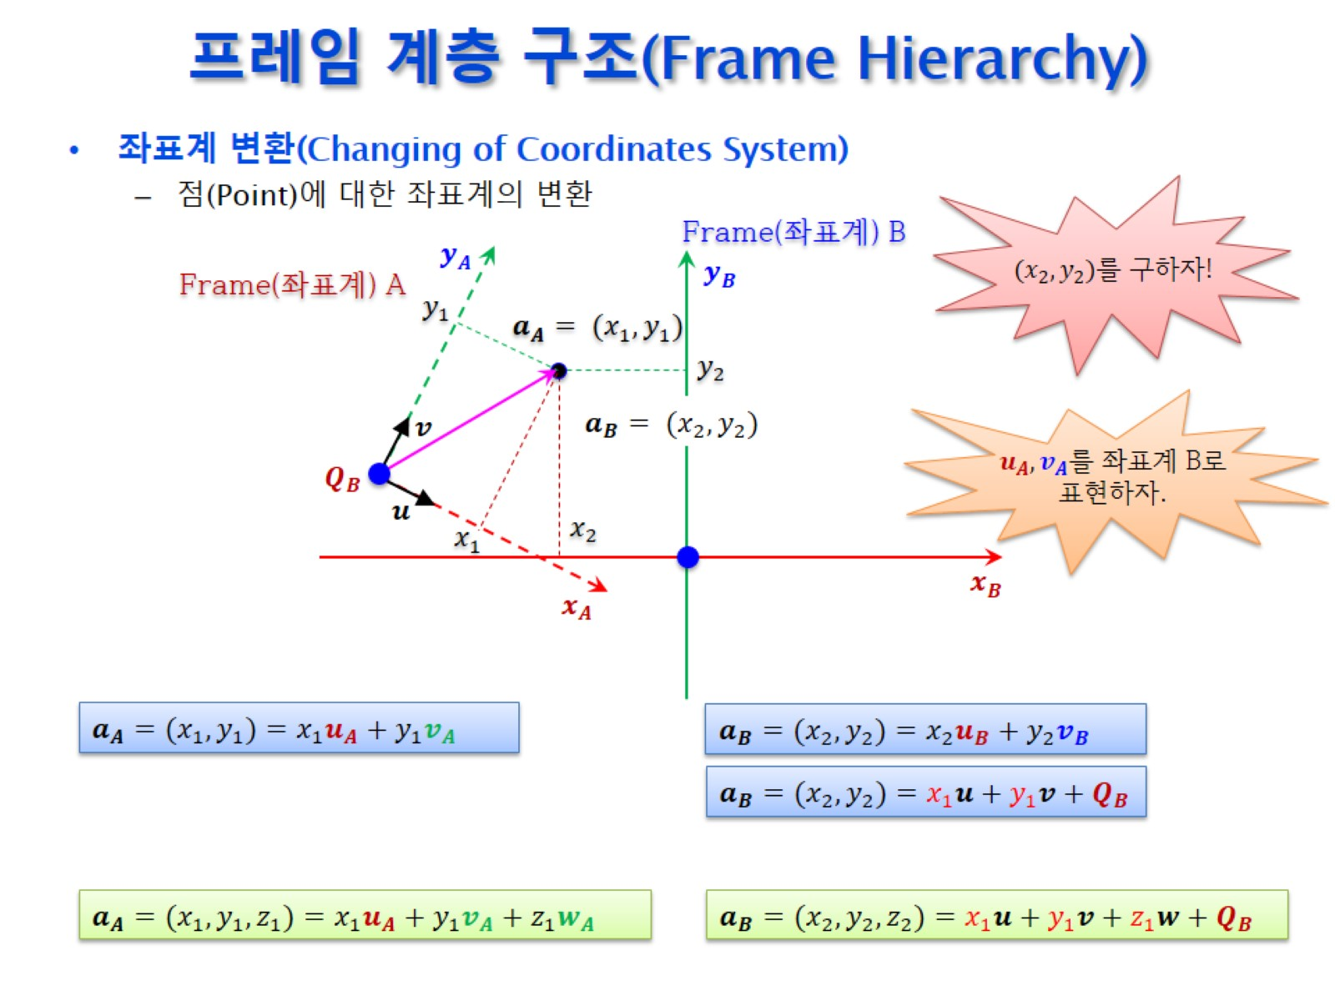
프레임 계층 구조(Frame Hierarchy)

Slide 7
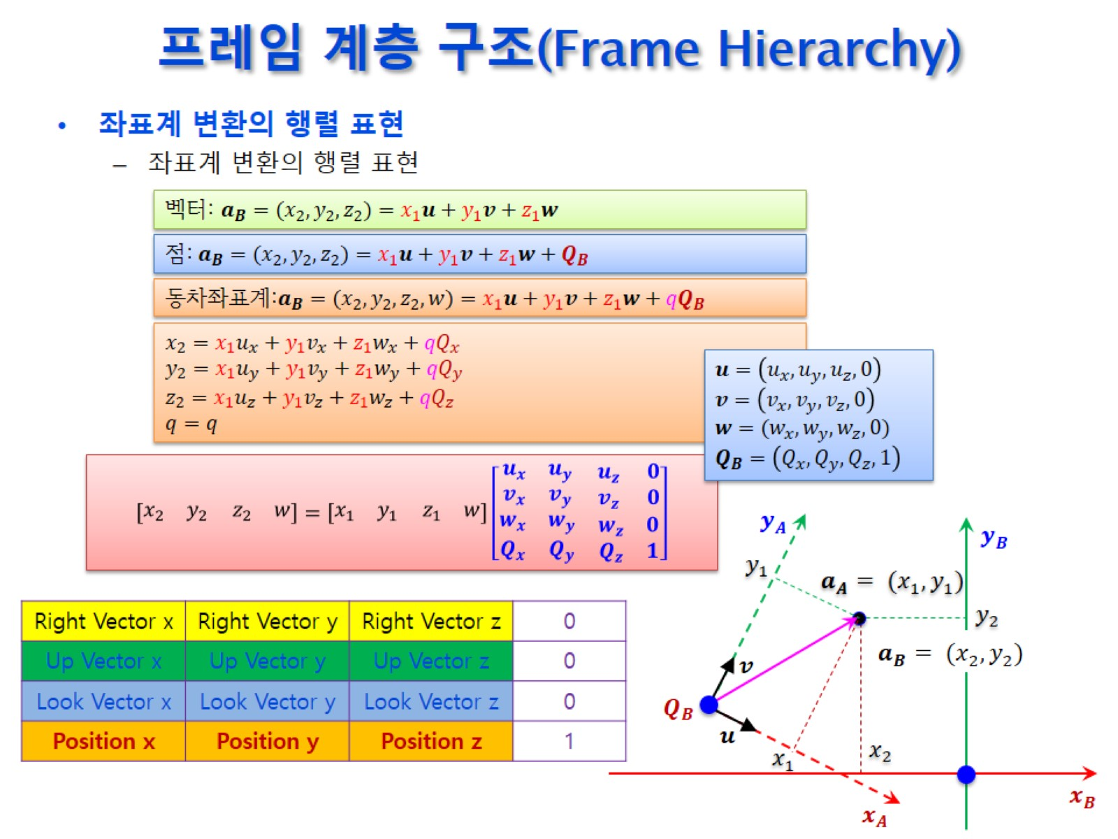
프레임 계층 구조(Frame Hierarchy)

Slide 8
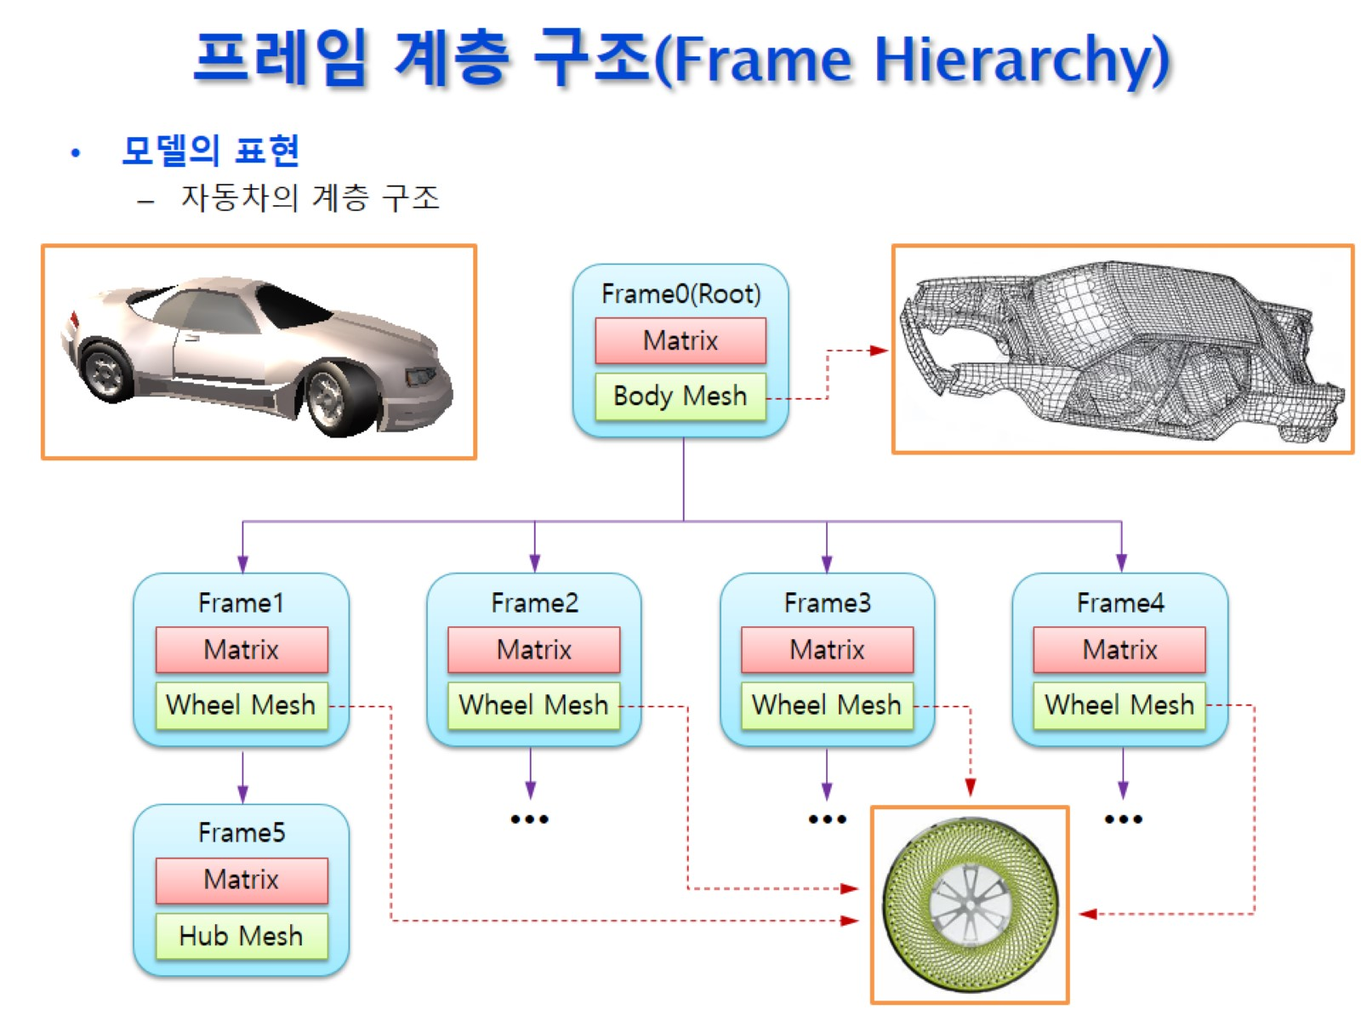
프레임 계층 구조(Frame Hierarchy)

Slide 9
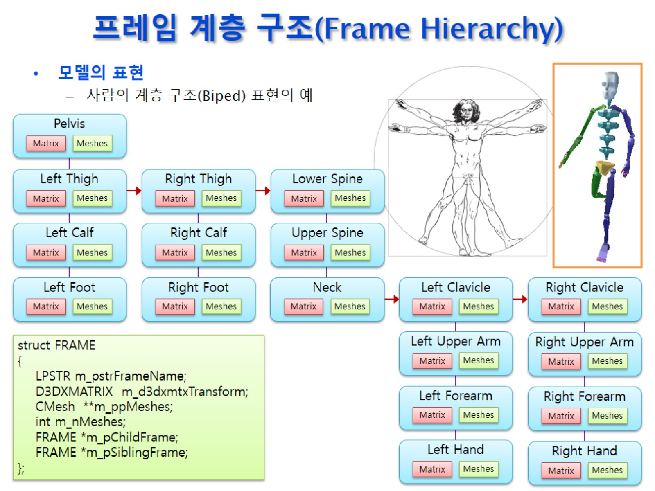
프레임 계층 구조(Frame Hierarchy)

Slide 10
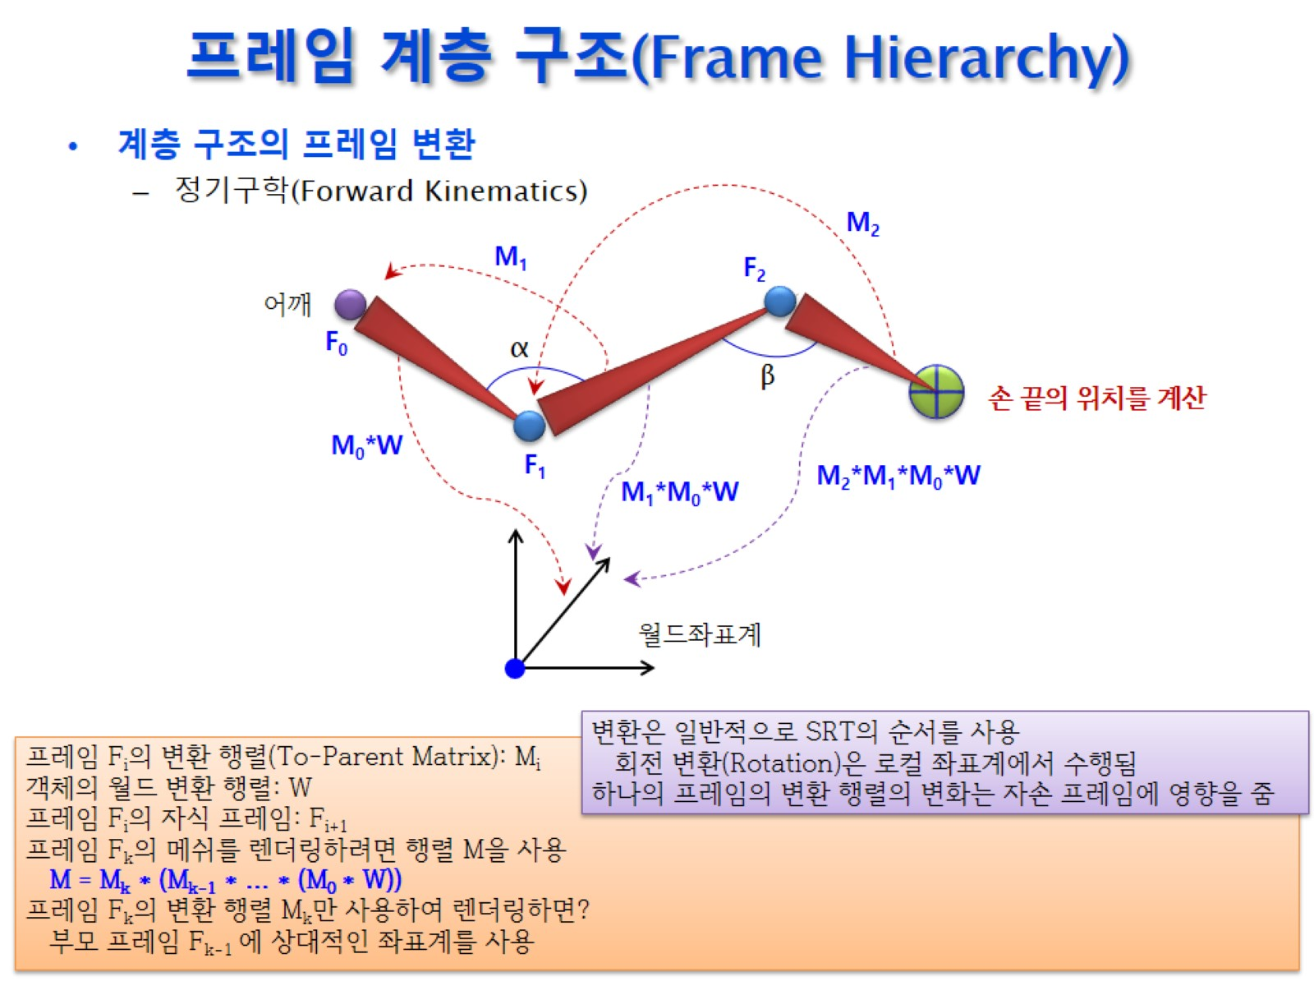
프레임 계층 구조(Frame Hierarchy)

Slide 11
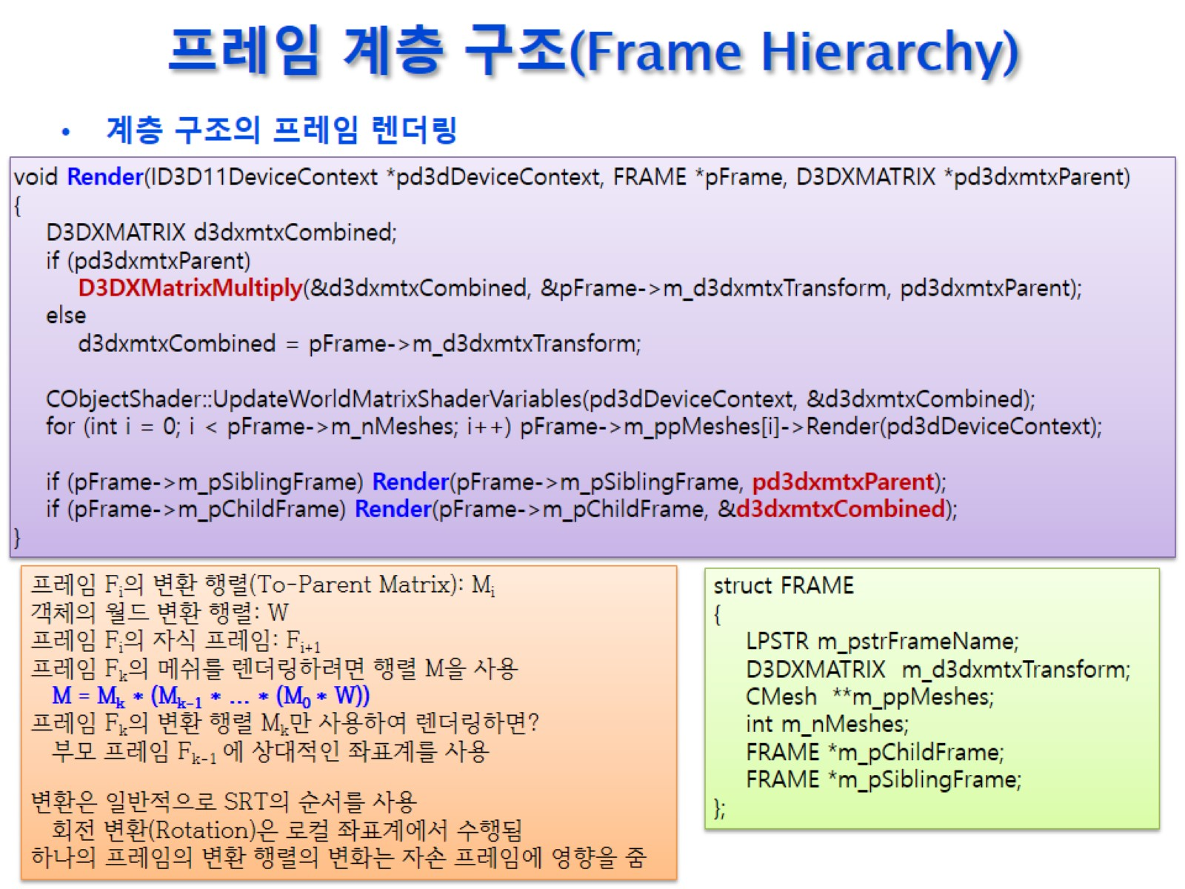
프레임 계층 구조(Frame Hierarchy)

Slide 12
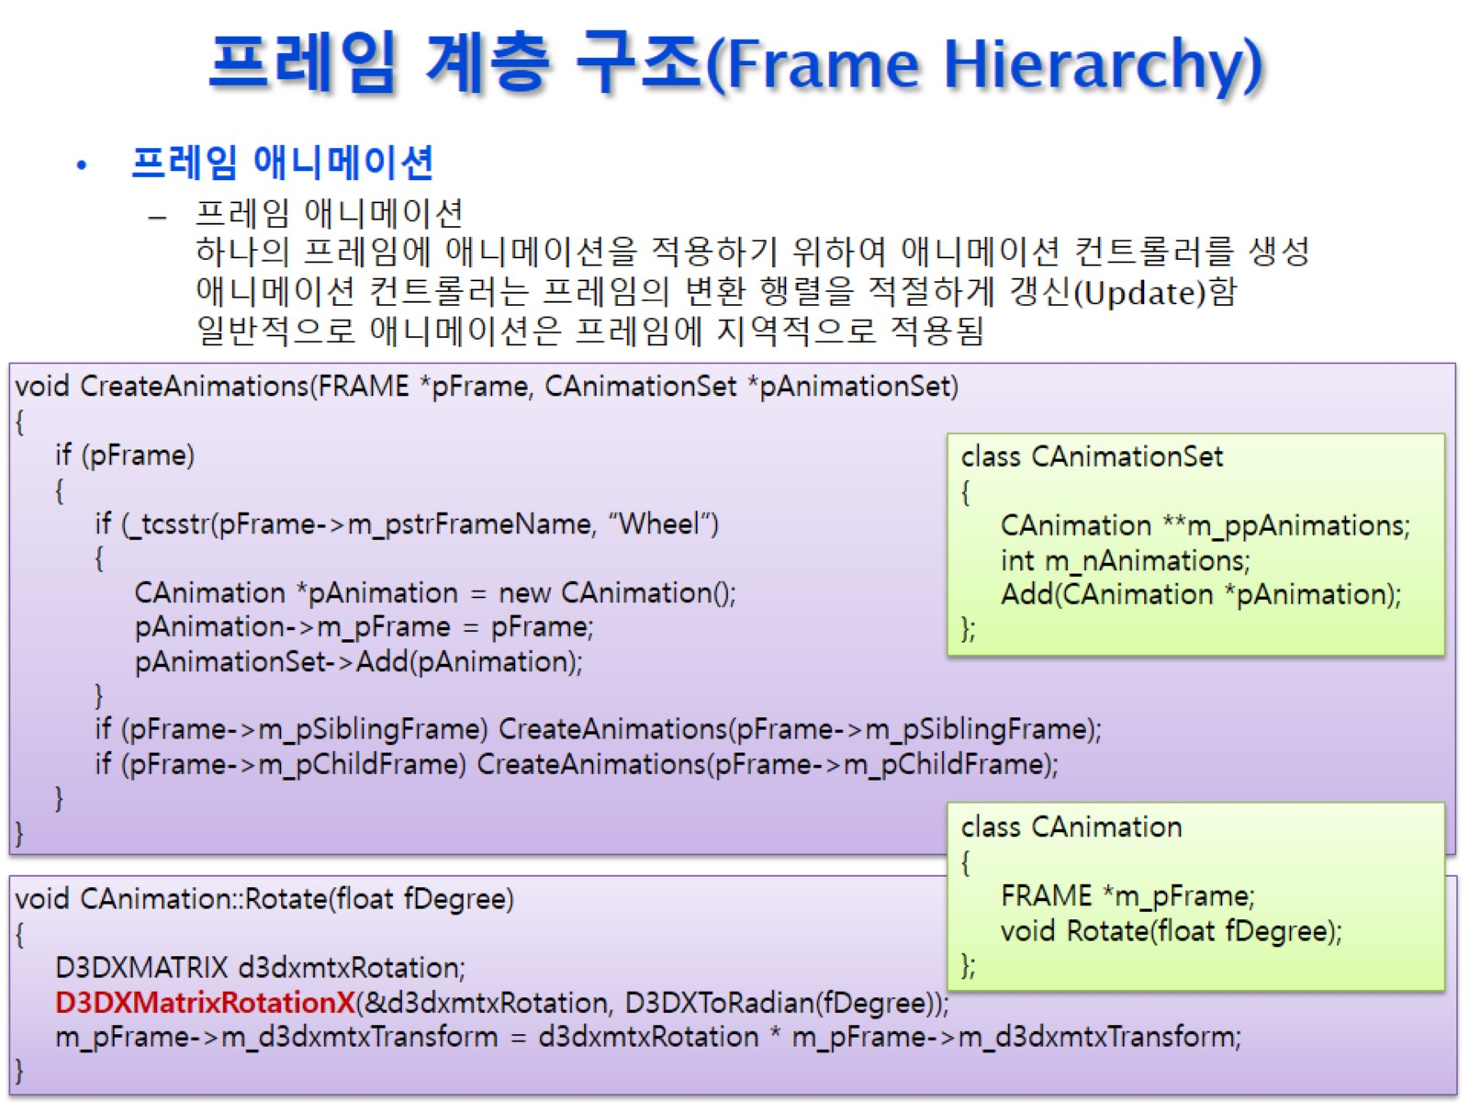
프레임 계층 구조(Frame Hierarchy)

Slide 13
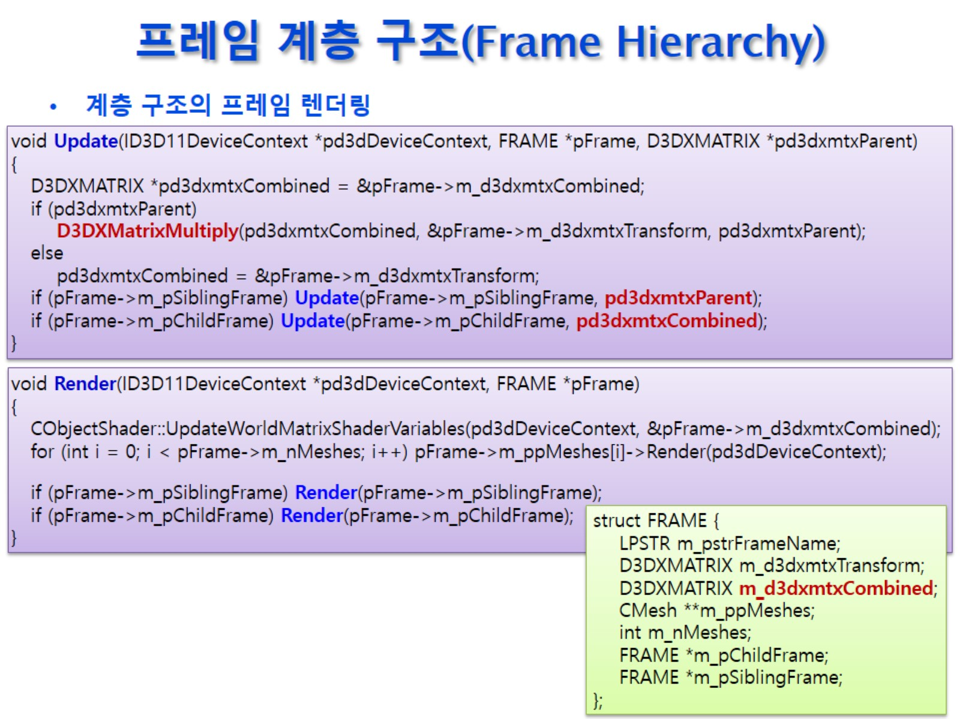
프레임 계층 구조(Frame Hierarchy)

Slide 14
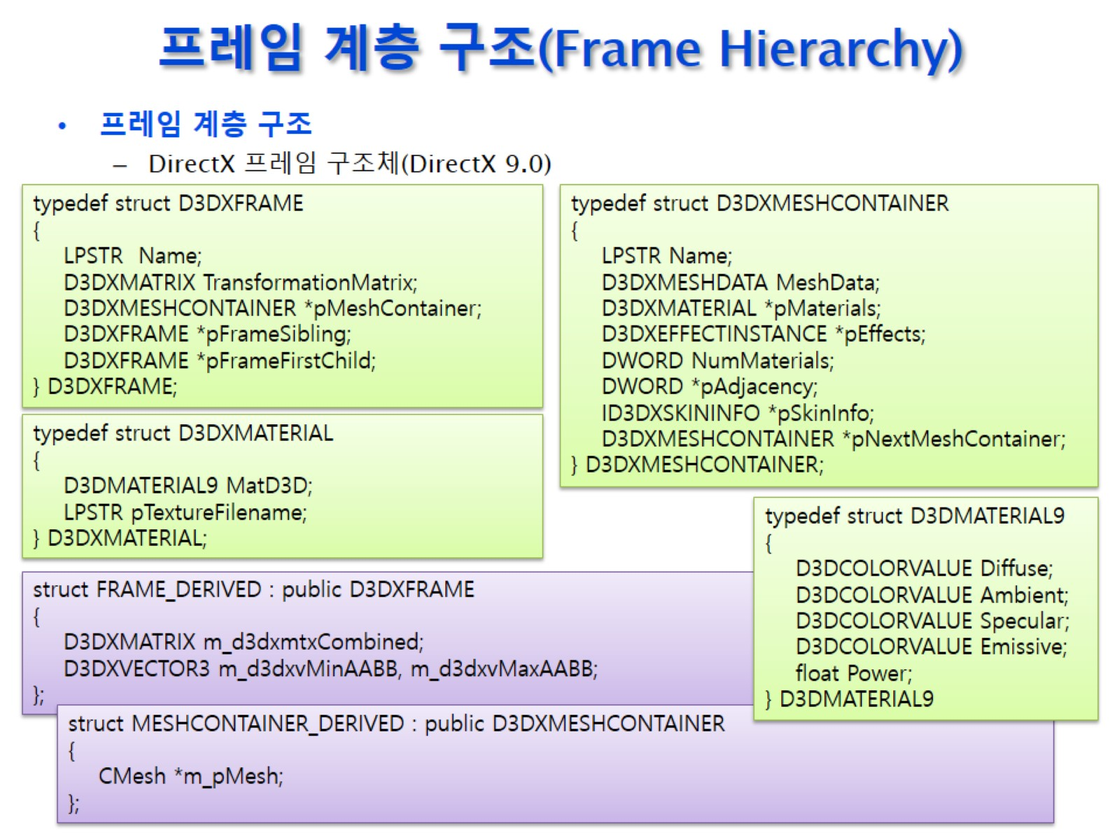
프레임 계층 구조(Frame Hierarchy)

